Slide 1
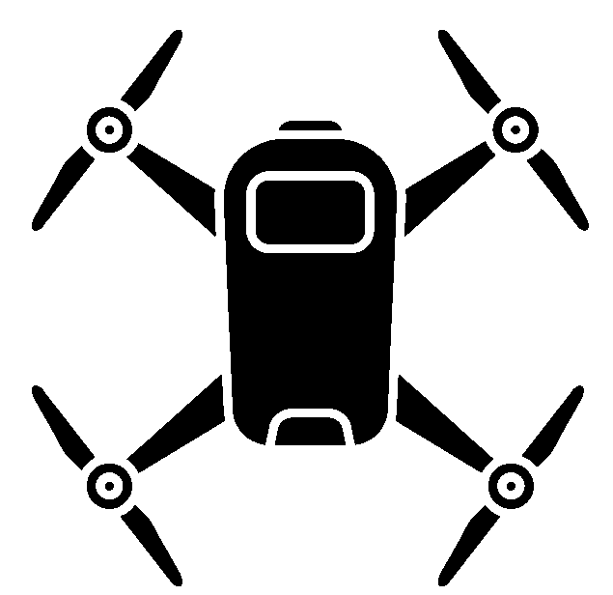
打击目标
干扰机
无人机
建筑物

